Slide 1

둘째 마당 – CH2. 레이아웃과 기본 위젯 사용하기
4.
기본 위젯들

Slide 2
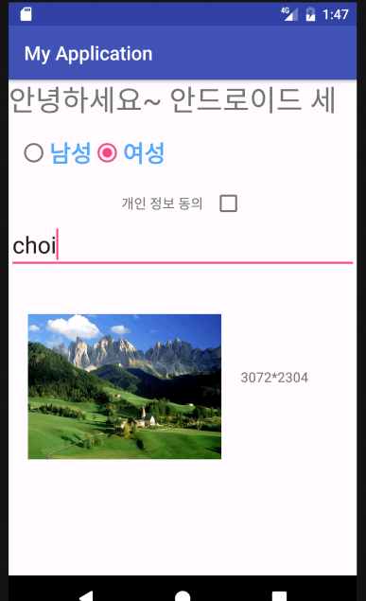
기본 위젯
TextView
RadioButton
CheckBox
EditText
ImageView
7. 기본 위젯들

Slide 3
기본 위젯 – 텍스트뷰의 속성
텍스트 뷰
- text : 텍스트 뷰에 보이는 문자열을 설정할 수 있음
- textColor : 텍스트뷰에서 표시하는 문자열의 색상을 설정함
: 색상 설정은 "#AARRGGBB" 포맷을 일반적으로 사용(Alpha, Red, Green, Blue)
: 투명도를 나타내는 Alpha(색상만 표현할 때 - "FF", 투명 - “00“, 반투명 - "88”)
- textSize : 텍스트뷰에서 표시하는 문자열의 크기를 설정함 ("dp"나 “sp" 또는 "px" 등의 단위 값을 사용함)
- textStyle : 텍스트뷰에서 표시하는 문자열의 스타일 속성을 설정함
("normal", "bold", "italic" 등의 값을 지정할 수 있음)
- typeFace : 텍스트뷰에서 표시하는 문자열의 폰트를 설정함 ("normal", "sans", "serif", "monospace")
- maxLines="1" : 텍스트뷰에서 표시하는 문자열이 한 줄로만 표시되도록 설정함
7. 기본 위젯들

Slide 4
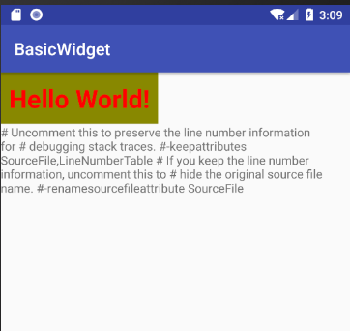
기본 위젯 – 텍스트뷰의 속성 사용
<LinearLayout xmlns:android="http://schemas.android.com/apk/res/android"
android:orientation="vertical"
android:layout_width=“match_parent"
android:layout_height=“match_parent"
>
<TextView
android:id="@+id/TextView"
android:layout_width="wrap_content"
android:layout_height="wrap_content"
android:background= "#ff000055"
android:padding=“10dp"
android:text=“Hello World“
android:textSize= “30sp"
android:textStyle= "bold"
android:textColor= "#88ff8888"
/>
</LinearLayout>
1
배경색 설정
2
크기 설정
3
스타일 설정
<TextView
android:layout_width=“match_parent"
android:layout_height="wrap_content"
android:text=“@string/long_text"
android:maxLines=“3"
android:ellipsize=“end"/>
색상 설정
4
최대 줄 설정
말줄임표
5
7. 기본 위젯들

Slide 5
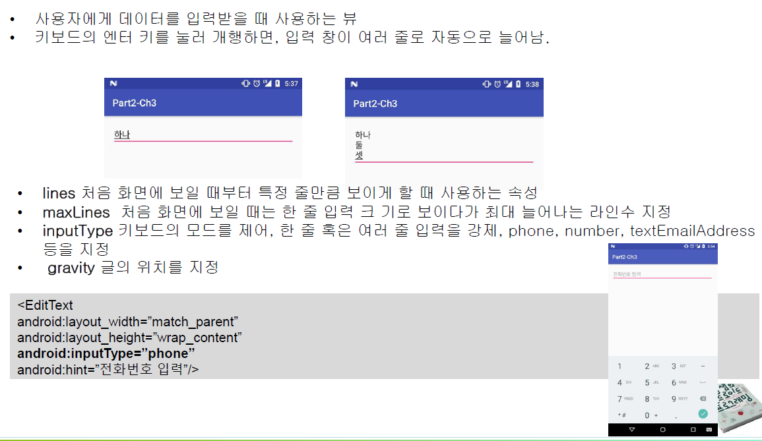
기본위젯 – EditText

Slide 6
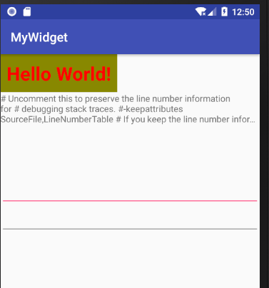
기본 위젯 – 입력상자의 속성 사용
<EditText
android:id="@+id/editText1"
android:layout_width=“match_parent"
android:layout_height="wrap_content"
android:textSize="18sp“
android:maxLines=“5”
android:lines=“5"
android:inputType= “textCapCharacters|textMultiLine“
android:hint= “내용을 입력하세요."
>
</EditText>
<EditText>
android:layout_width=“match_parent"
android:layout_height="wrap_content"
android:gravity=“center"
android:inputType=“text"
</EditText>
</LinearLayout>
처음화면에 표시되는 라인수
대문자입력
한줄입력
number, textEmailAddress, textPassword 등 해보기
7. 기본 위젯들

Slide 7
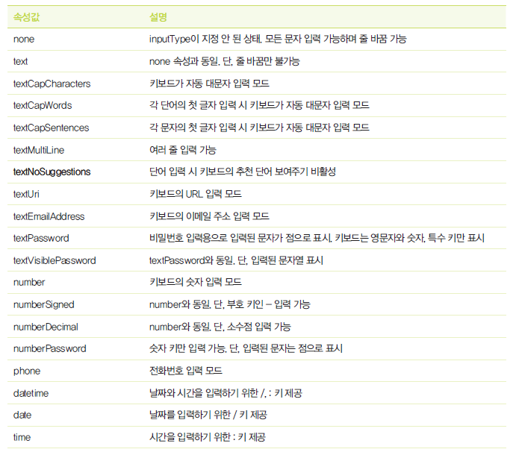
EditText inputType속성
singleLine=“true”
Deprecated되고 inputtype으로 일원화됨.
number, phone, textEmailAddress도 한줄만 입력할수 있음

Slide 8
텍스트뷰와 입력상자의 기능들
속성 | 설명
커서 | selectAllOnFocus 포커스를 받을 때 문자열 전체가 선택 cursorVisible=“false” 커서 안보임
자동링크 | 문자열에 들어 있는 링크 정보를 자동으로 찾아 링크 색상으로 표시하고 누르면 필요한 기능 수행
줄간격조정 | lineSpacingMultiplier줄간격을 배수로 설정할 때 사용 lineSpacingExtra 여유값 설정
대소문자표시 | characters, words, sentences 등
줄임표시 | ellipsize –none, start, middle, end 문자열의 어디를 잘라서 보여줄지 결정
힌트표시 | 어떤 내용을 입력하라고 안내문으로 알려주고 싶을 때
편집가능 | editable = false 문자열 편집 불가능
문자열변경처리 | 입력된 문자를 확인할때 getText()메소드 사용 이 메소드가 리턴하는 것은 Editable 객체인데 이 객체의 toString()메소드를 이용하면 일반 String 타입의 문자열 확인

Slide 9
텍스트뷰와 입력상자의 기능들
문자열이 사용자의 입력에 의해 바뀔 때마다 확인하는 기능을 넣고 싶다면 TextChangedListener를 사용
[Reference]
public void addTextChangedListener(TextWatcher watcher)
- TextWatcher 객체는 텍스트가 변경될 때마다 발생하는 이벤트를 처리
- TextWatcher 인터페이스에는 다음과 같은 메소드들이 정의
[Reference]
public void beforeTextChanged(CharSequence s, int start, int count, int after)
public void afterTextChanged(Editable s)
public void onTextChaned(CharSequence s, int start, int before, int count)

Slide 10
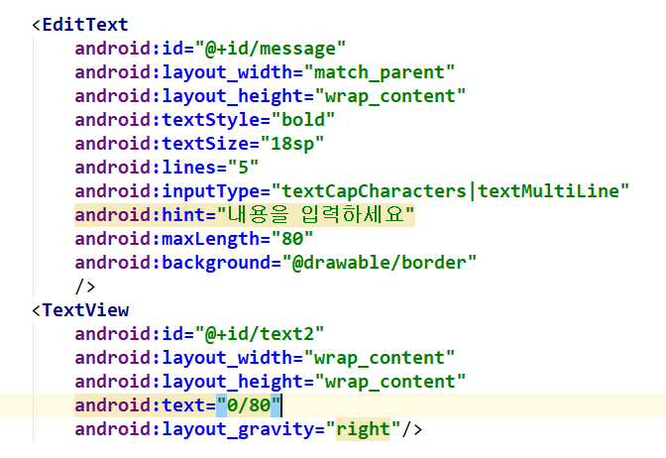
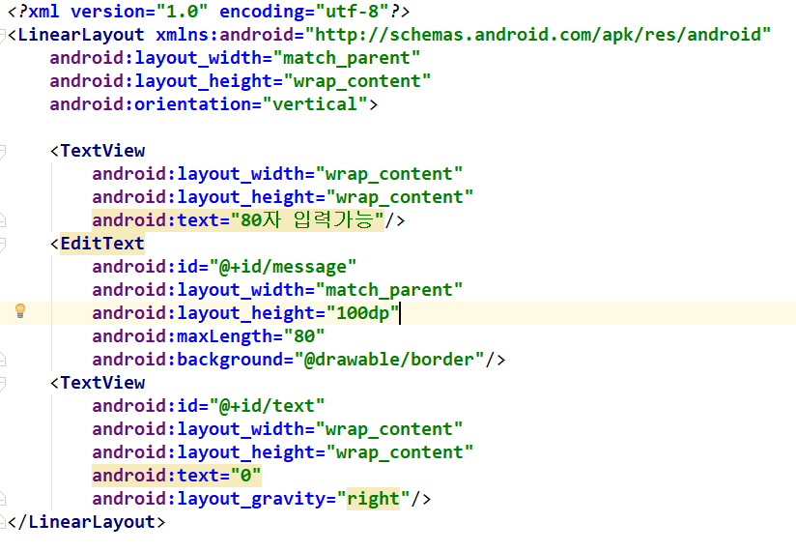
TextChangedListener

Slide 11
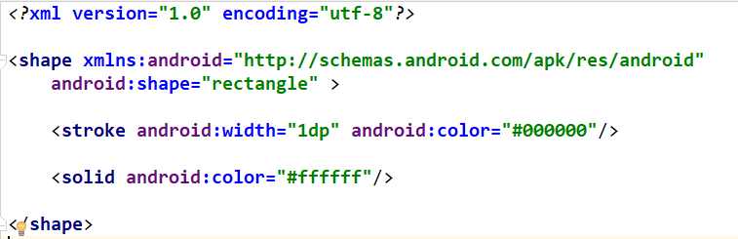
/drawable/border.xml

Slide 12
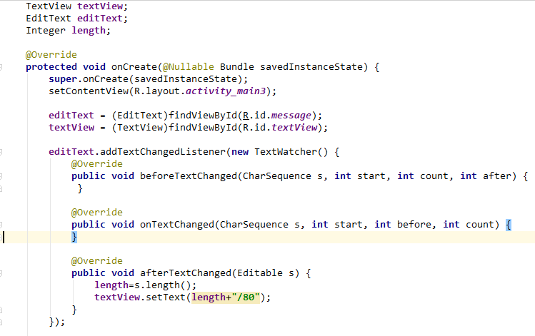

Slide 13
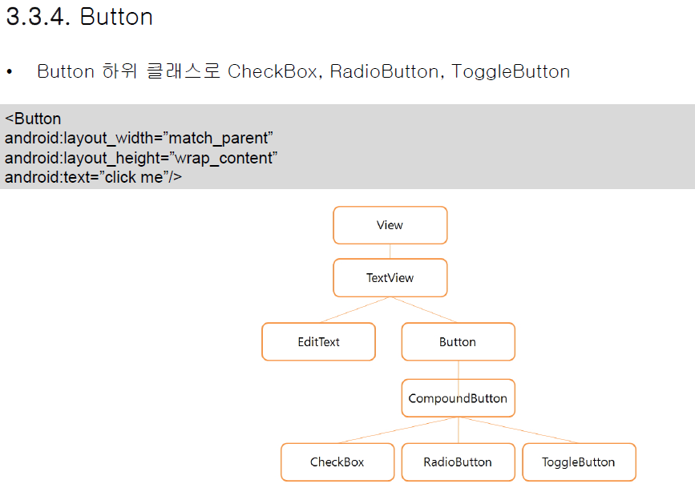
기본위젯 - 버튼

Slide 14
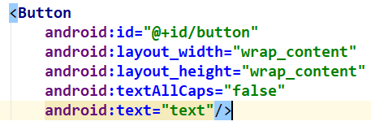
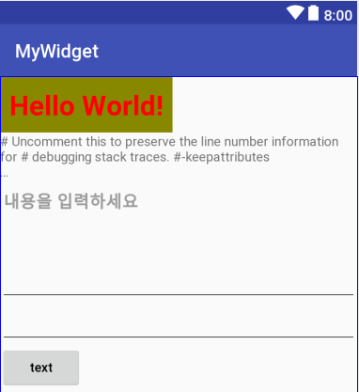
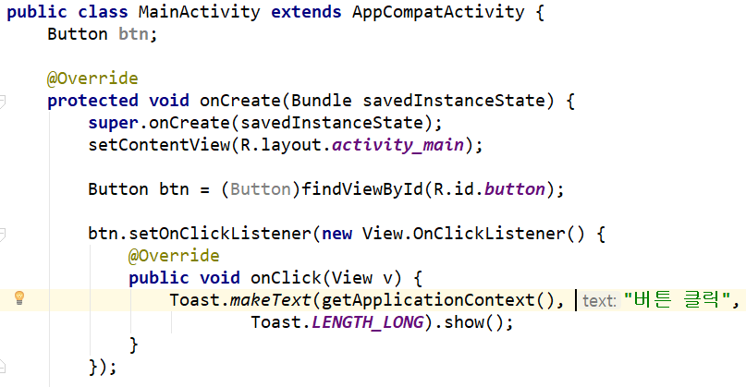
기본위젯 - 버튼

Slide 15
버튼을 클릭(이벤트)했을 때 어떤 일이 일어날까요?
설정 ~했을때 클릭 듣고 있다.
set On Click Listener
=> 언제 클릭하는지 듣고 있도록 설정한다.
버튼
라디오버튼
체크박스
등등
이벤트 핸들러
이벤트객체
처리 메서드
클릭
Button1.setOnClickListener(new OnClickListener() {
public void onClick(View v) {
}
}
콜백메서드 : 컴퓨터가 자동으로
호출해 주는 메서드

Slide 16
체크박스와 라디오버튼
CompoundButton 클래스 상속
[Reference]
public boolean isChecked()
public void setChecked (boolean checked)
public void toggle()
상태가 바뀔 경우
void onCheckedChanged(CompoundButton buttonView, boolean isChecked)
이벤트를 받아 처리하고자 한다면
OnCheckedChangeListener인터페이스 구현하고 setOnCheckedChangeListener()
메소드로 설정

Slide 17
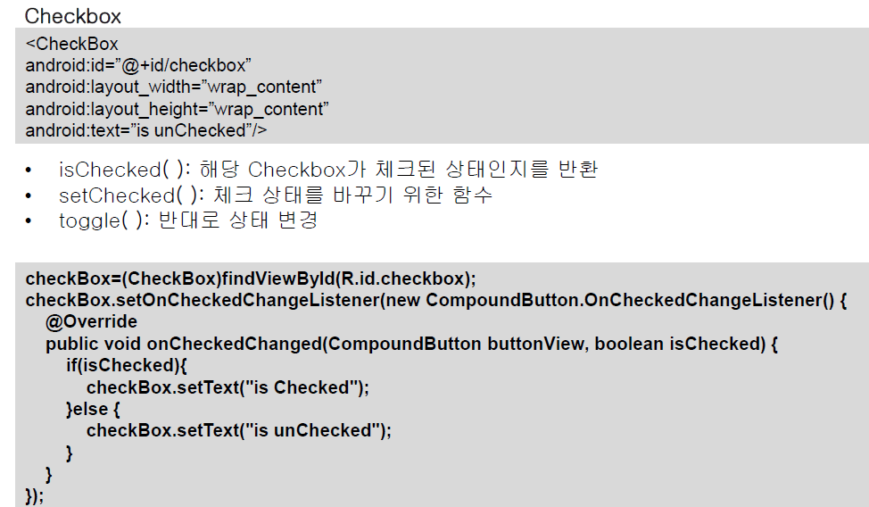
기본위젯 CheckBox

Slide 18
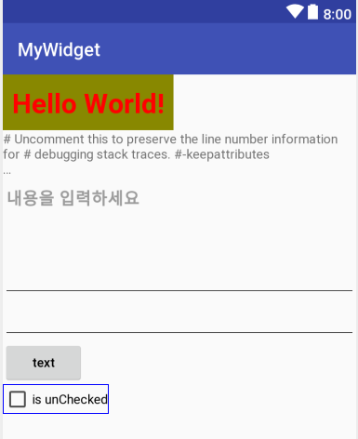
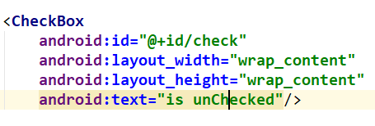
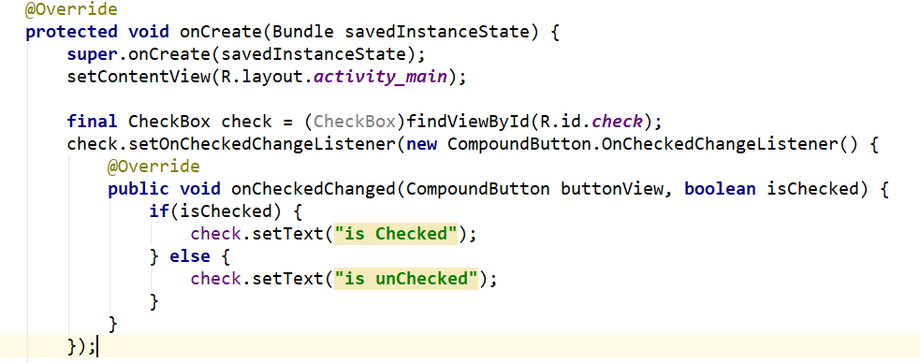
기본위젯 - 체크박스

Slide 19
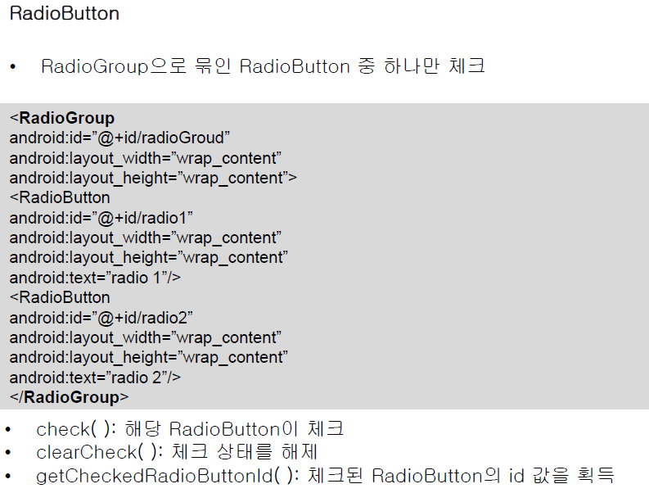
기본위젯 - RadioButton

Slide 20
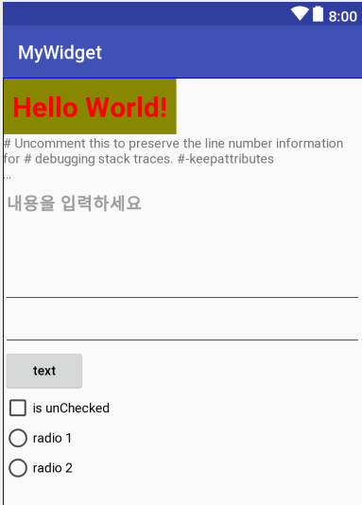
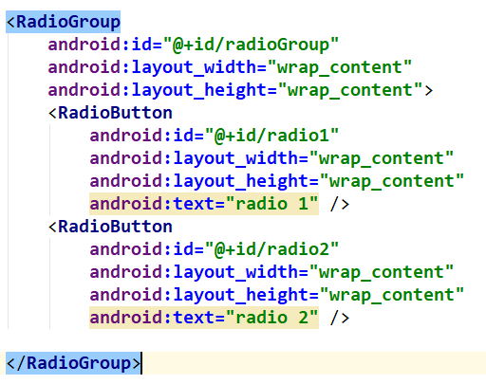
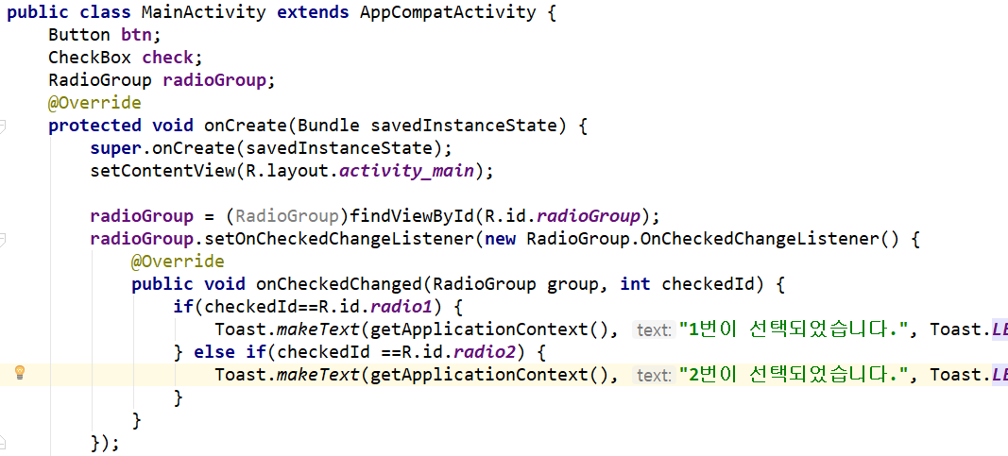
기본위젯 - 라디오버튼

Slide 21
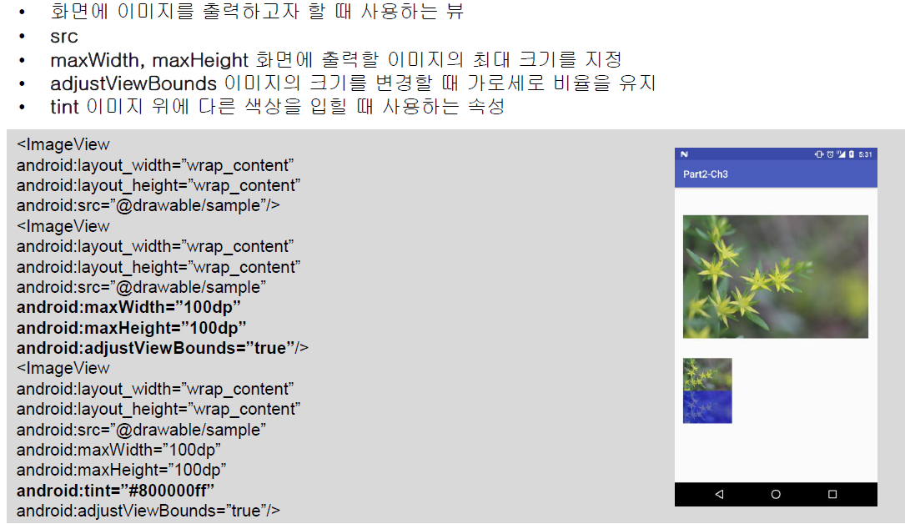
기본위젯 - ImageView

Slide 22
기본 위젯 – 이미지뷰의 속성 사용
속성 | 설명
src | 원본 이미지 설정
maxWidth, maxHeight | 이미지가 보일 최대 크기 설정
tint | 이미지뷰에 보이는 이미지 위에 색상을 적용하고 싶을 때 사용
scaleType | 이미지가 원본 이미지의 크기와 다르게 화면에 보이는 경우 확대/축소를 어떤 방식으로 적용할 것인지 설정 (fitXY, centerCrop, centerInside 등)

Slide 23
둘째 마당 – CH3. 애플리케이션 구성하기
4-6.
레이아웃 인플레이션 이해하기

Slide 24
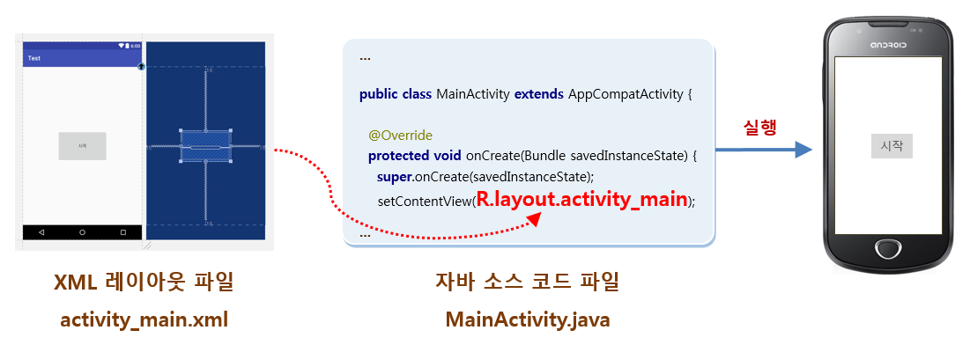
XML 레이아웃 파일과 자바 소스 파일의 매칭
setContentView 메소드에서 XML 레이아웃 파일 매칭
R.layout.레이아웃 파일 이름
1. 레이아웃 인플레이션

Slide 25
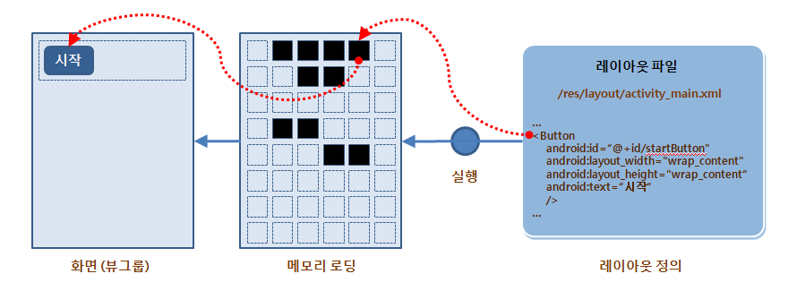
인플레이션이란?
인플레이션 : XML 레이아웃에 정의된 내용이 메모리에 객체화되는 과정
["시작“ 버튼의 레이아웃 인플레이션 과정]
1. 레이아웃 인플레이션

Slide 26
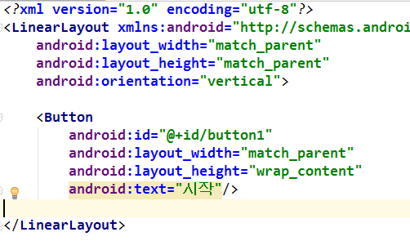
activity-main.xml

Slide 27
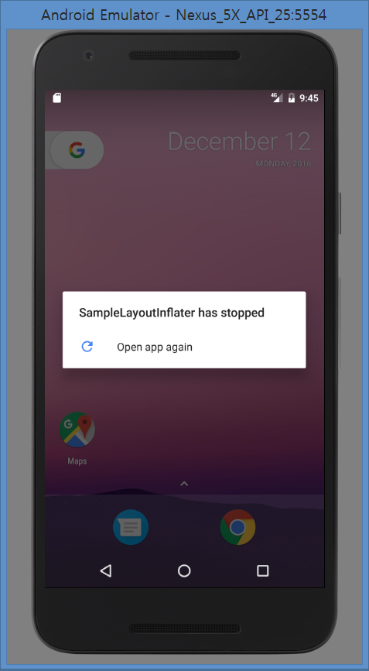
레이아웃 인플레이션의 이해 – 호출 순서
public class MainActivity extends AppCompatActivity {
@Override
public void onCreate(Bundle savedInstanceState) {
super.onCreate(savedInstanceState);
Button button = (Button) findViewById(R.id.button);
button.setText(＂시작됨＂);
setContentView(R.layout.activity_main);
}
}
error
발생
[setContentView() 코드와 findViewById() 메소드의 호출 순서를 바꾼 경우]
1. 레이아웃 인플레이션

Slide 28
setContentView() 메소드의 역할
[Reference]
public void setContentView (int layoutResID)
public void setContentView (View view [, ViewGroup.LayoutParams params])
setContentView() 메소드의 역할
- 화면에 나타낼 뷰를 지정하는 역할
- XML 레이아웃의 내용을 메모리 상에 객체화하는 역할
[Reference]
getSystemService(Context.LAYOUT_INFLATER_SERVICE)
전체 화면 중에서 일부분만을 차지하는 화면 구성요소들을 XML 레이아웃에서 로딩하여 보여줄 수 없을까?
- LayoutInflater 라는 클래스를 제공하며, 이 클래스는 시스템 서비스로 제공됨
1. 레이아웃 인플레이션

Slide 29
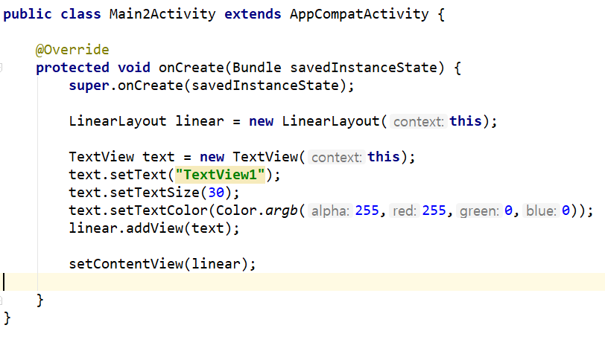
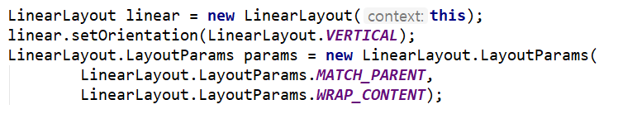
자바소스로 화면 만들기!!!

